Slide 1

Germline mutations predisposing to breast cancer
L. Stuppia, Medical Genetics
“G. d’Annunzio” University, Chieti-Pescara
stuppia@unich.it

Slide 2
In riferimento alla mia partecipazione in qualità di Relatore al Convegno dal Titolo
«CHALLENGES IN BREAST CANCER MANAGEMENT»
Chieti, 22/11/19
Io sottoscritto dr. LIBORIO STUPPIA
Dichiaro
che negli ultimi due anni NON ho avuto rapporti diretti di finanziamento con soggetti portatori di interessi commerciali in campo sanitario
LIBORIO STUPPIA

Slide 3
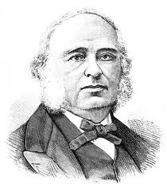
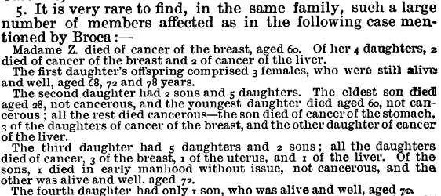
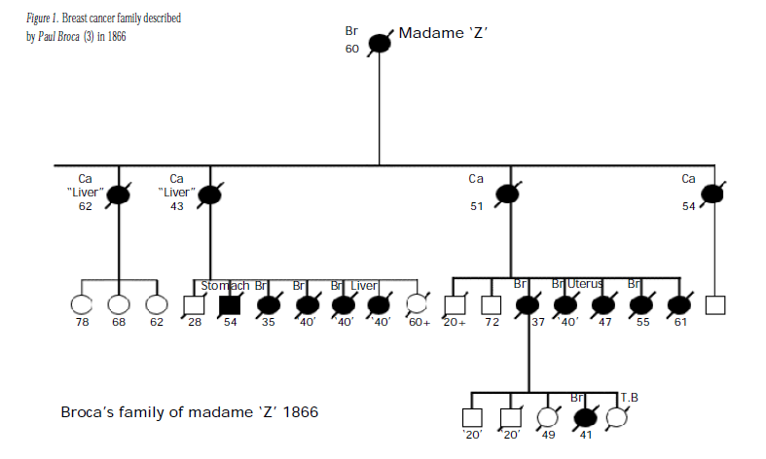
From Broca to BRaCA

Slide 4

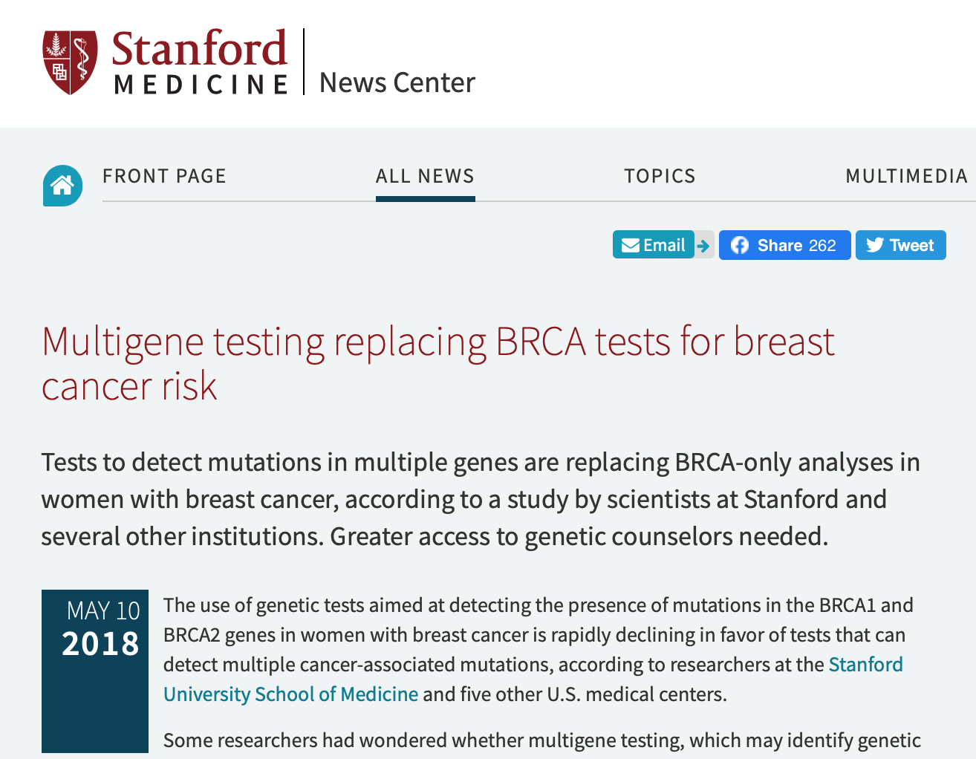
From BRCA to multigene testing

Slide 12
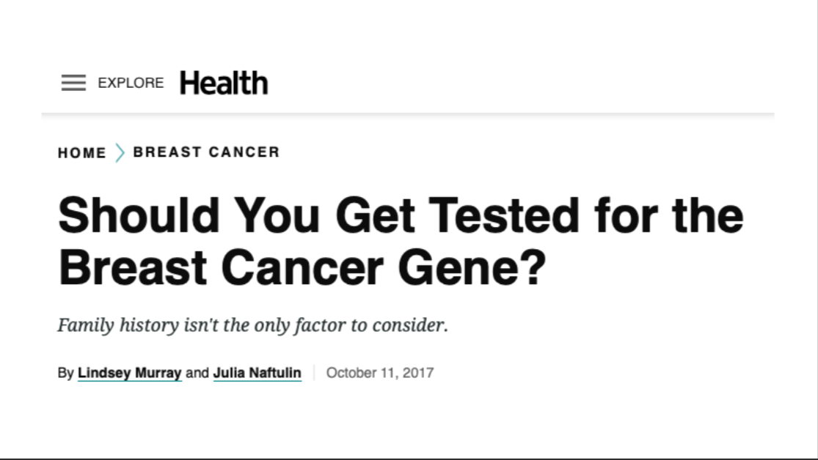

Slide 14
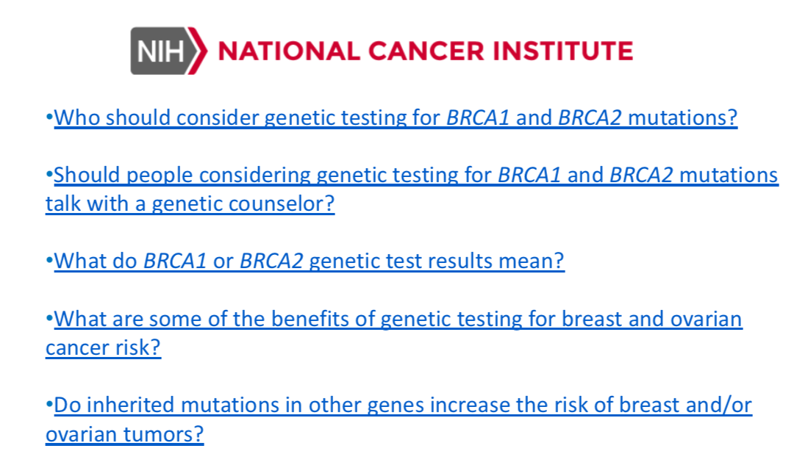

Slide 15
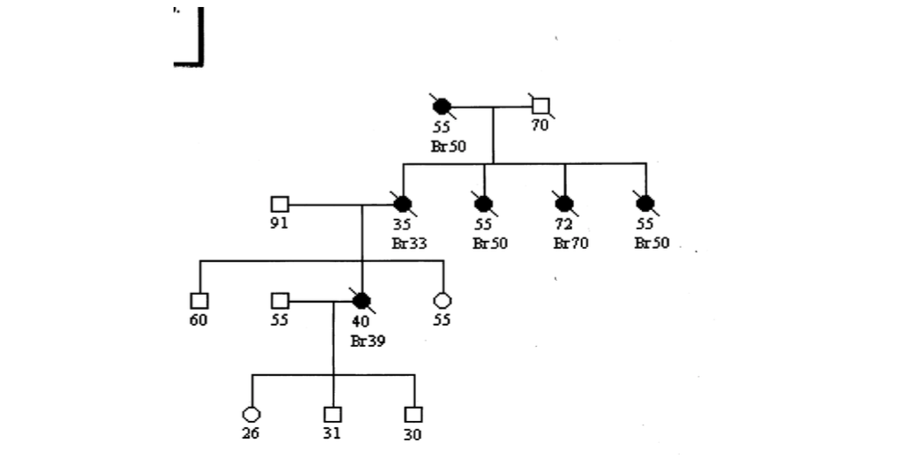

Slide 16
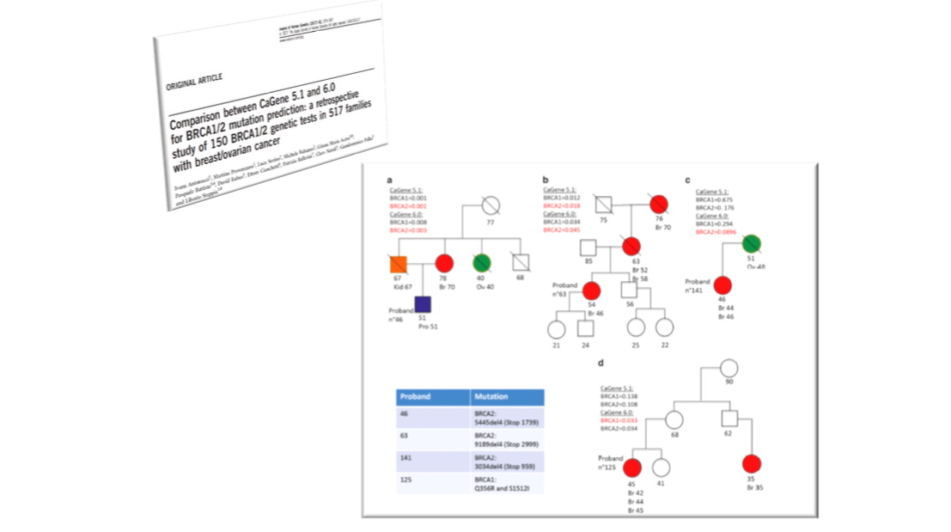

Slide 17
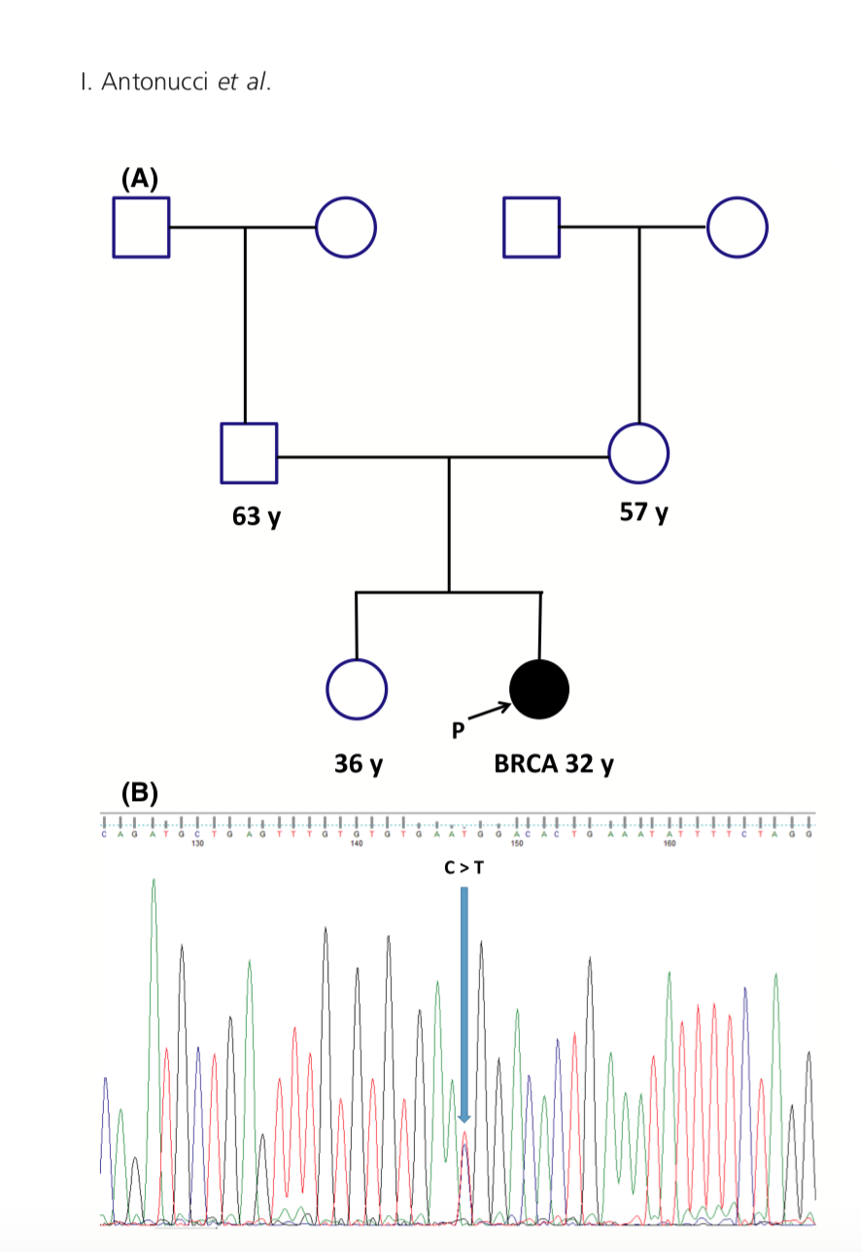
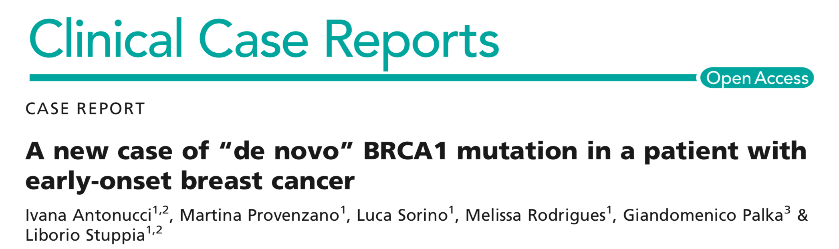

Slide 18
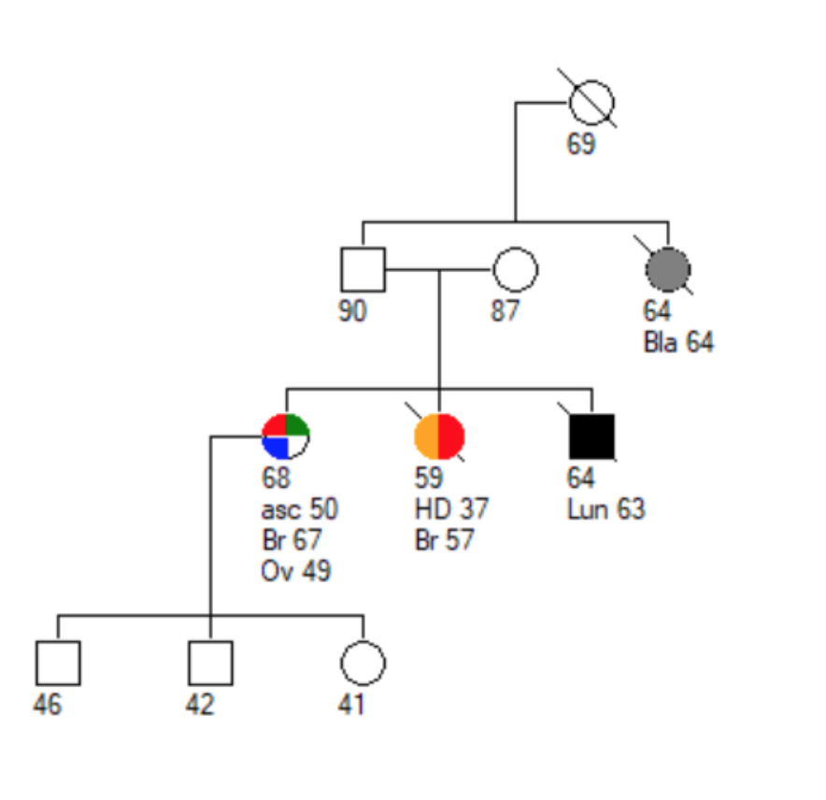
BRCA1 c.[5329_5330insC];[=]
BRCA2 c.[3545_3546delTT];[=]

Slide 19
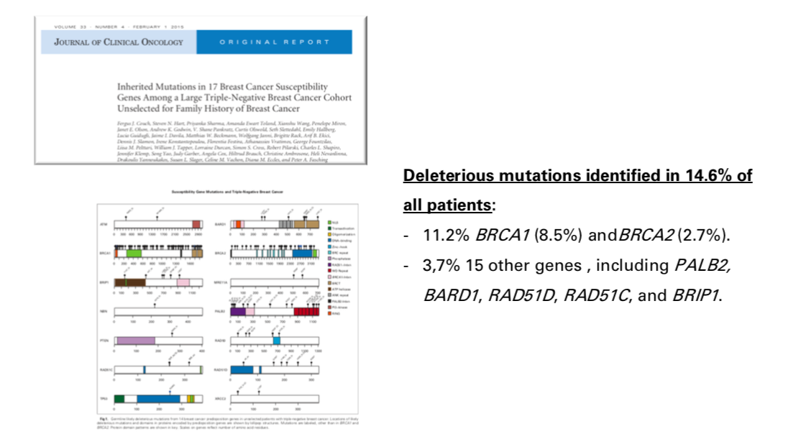

Slide 21
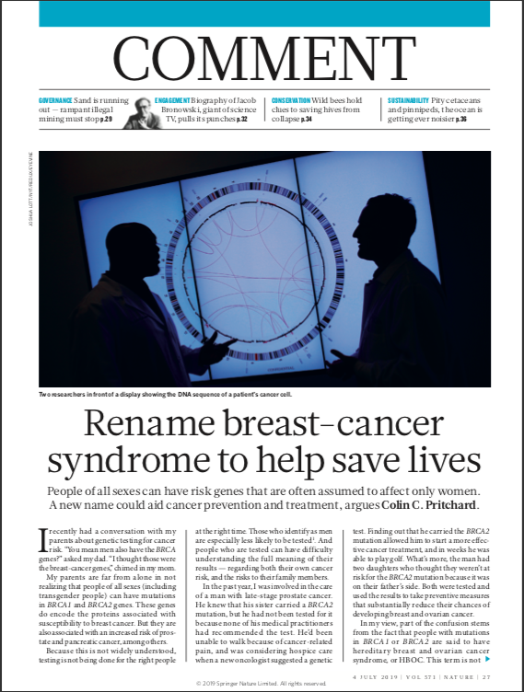
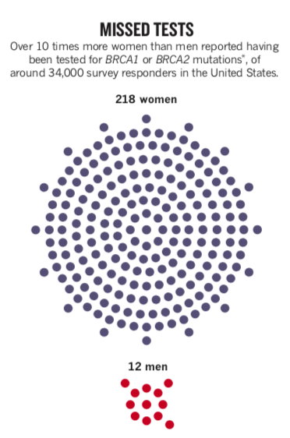

Slide 22
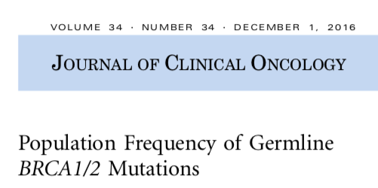
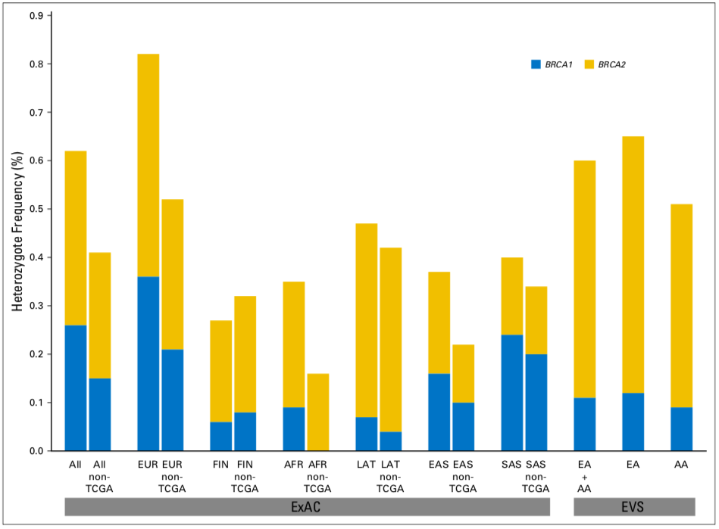
Previously reported population frequency of pathogenic BRCA1/2 mutations : 1:400
Observed frequency 0.65% (1:153)
BRCA1 0.20% (1:500)
BRCA2 0.45% (1:222).

Slide 23
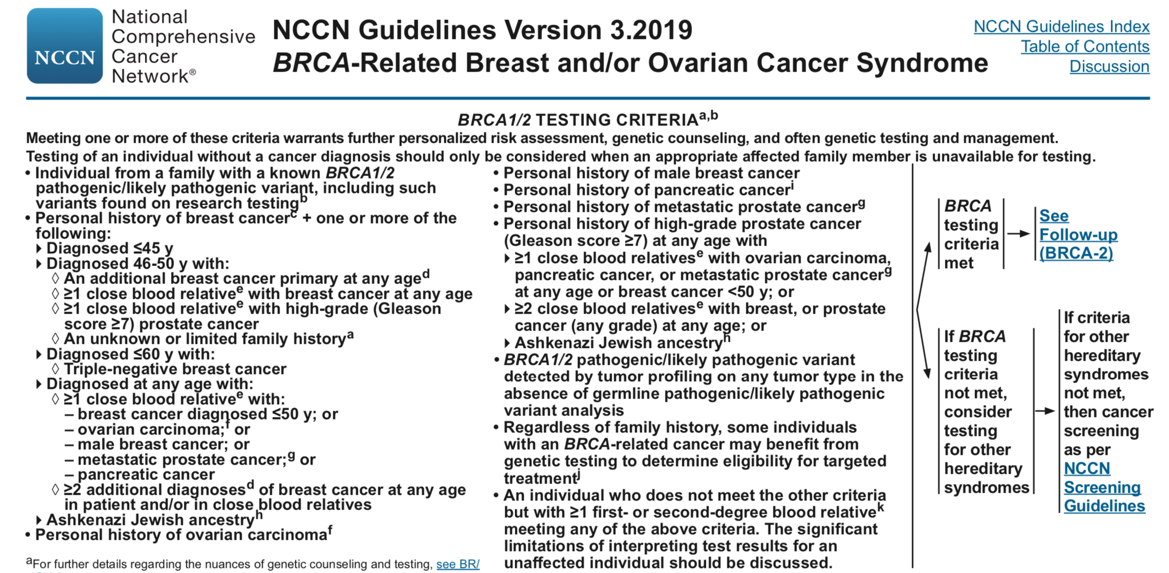

Slide 24
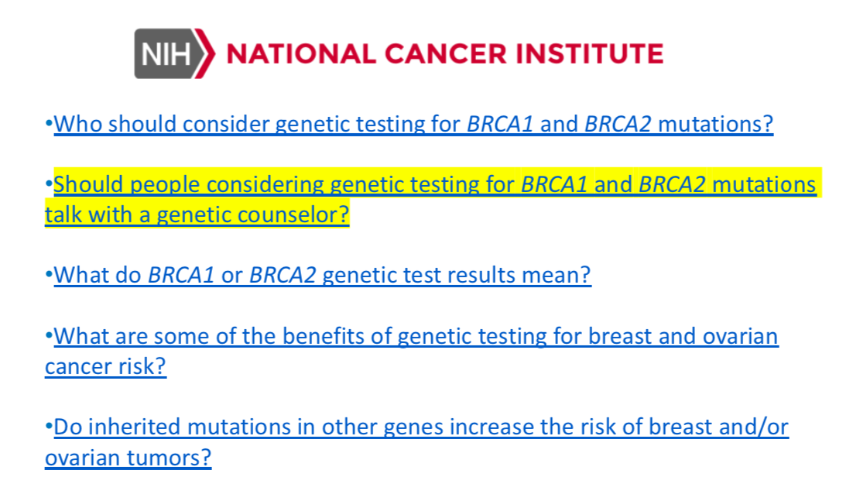

Slide 26
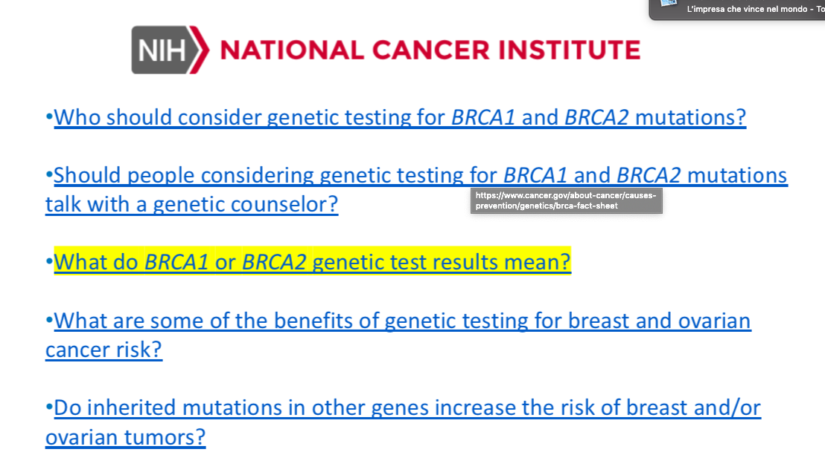

Slide 27
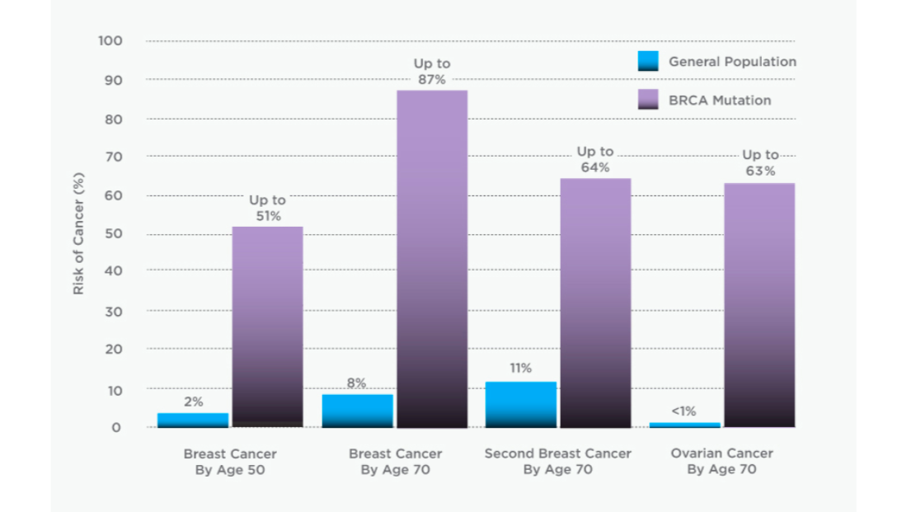

Slide 29
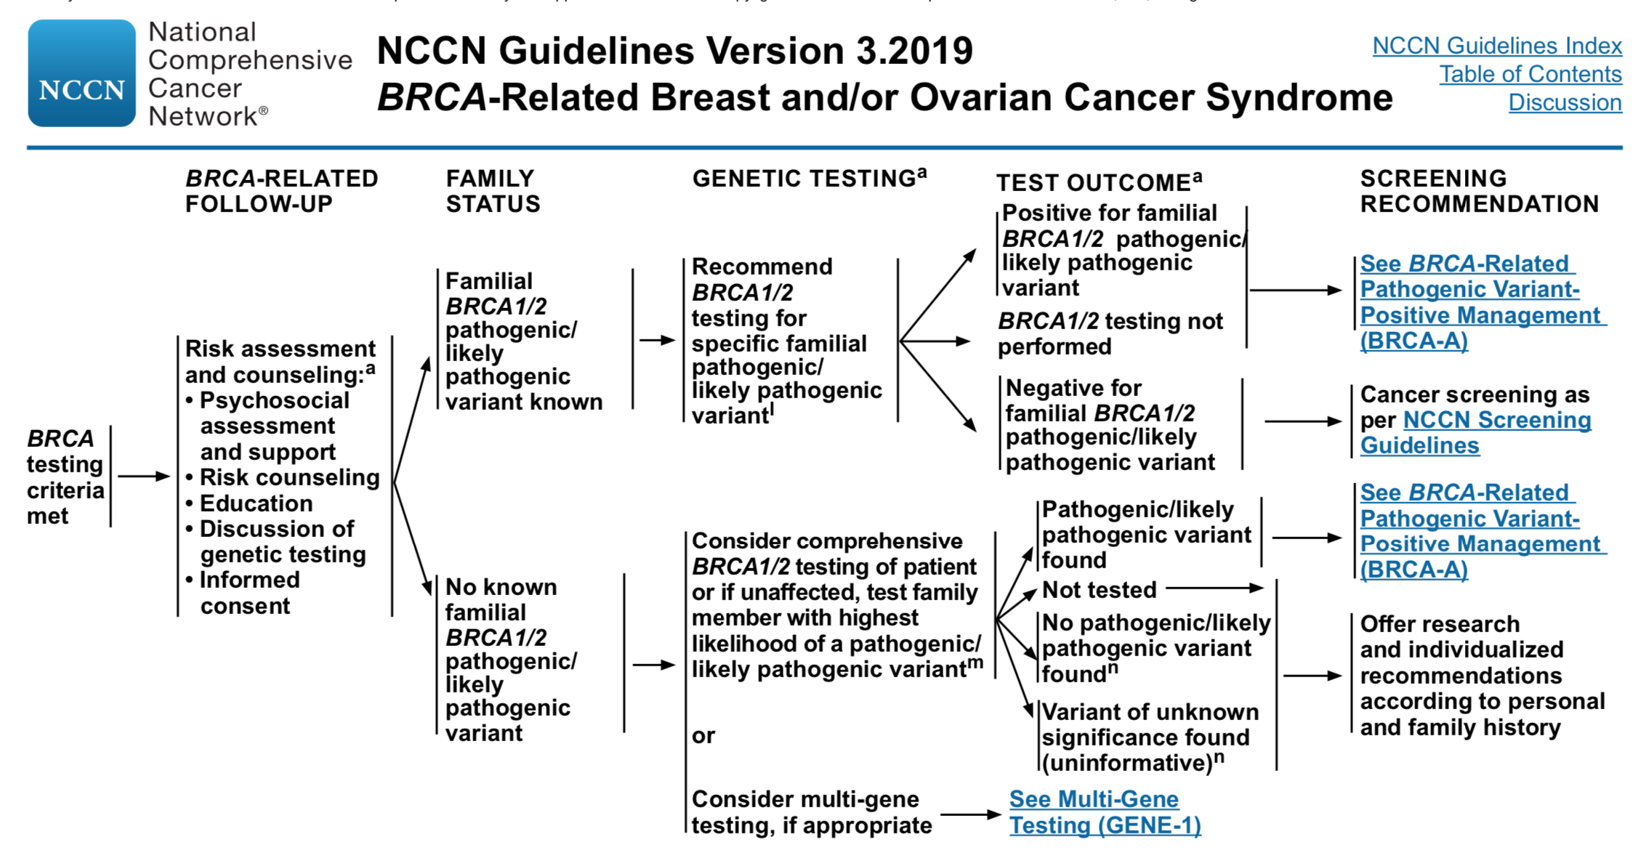

Slide 30
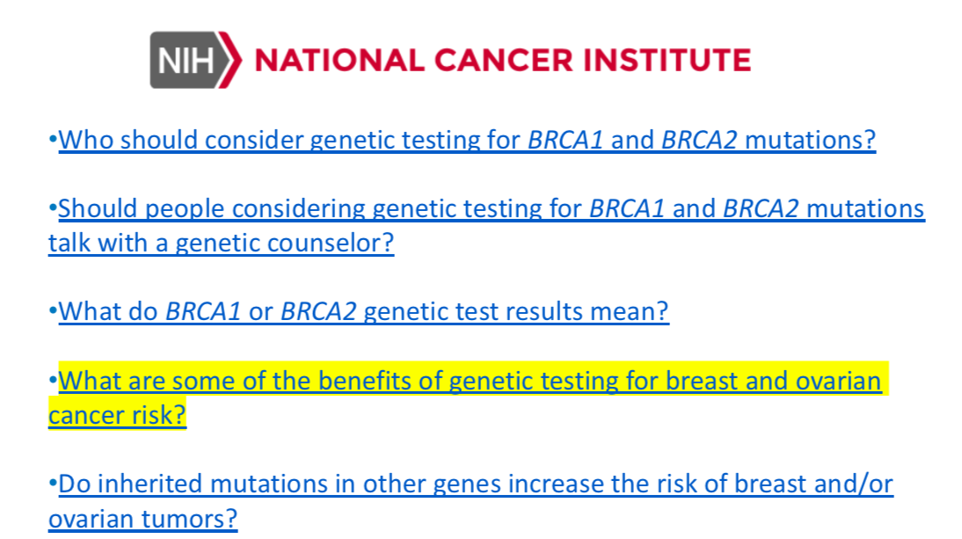

Slide 32
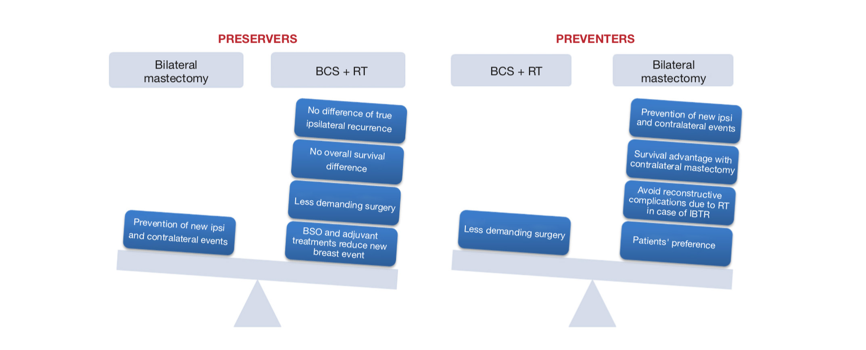
Ann Breast Surg 2019;3:23

Slide 33
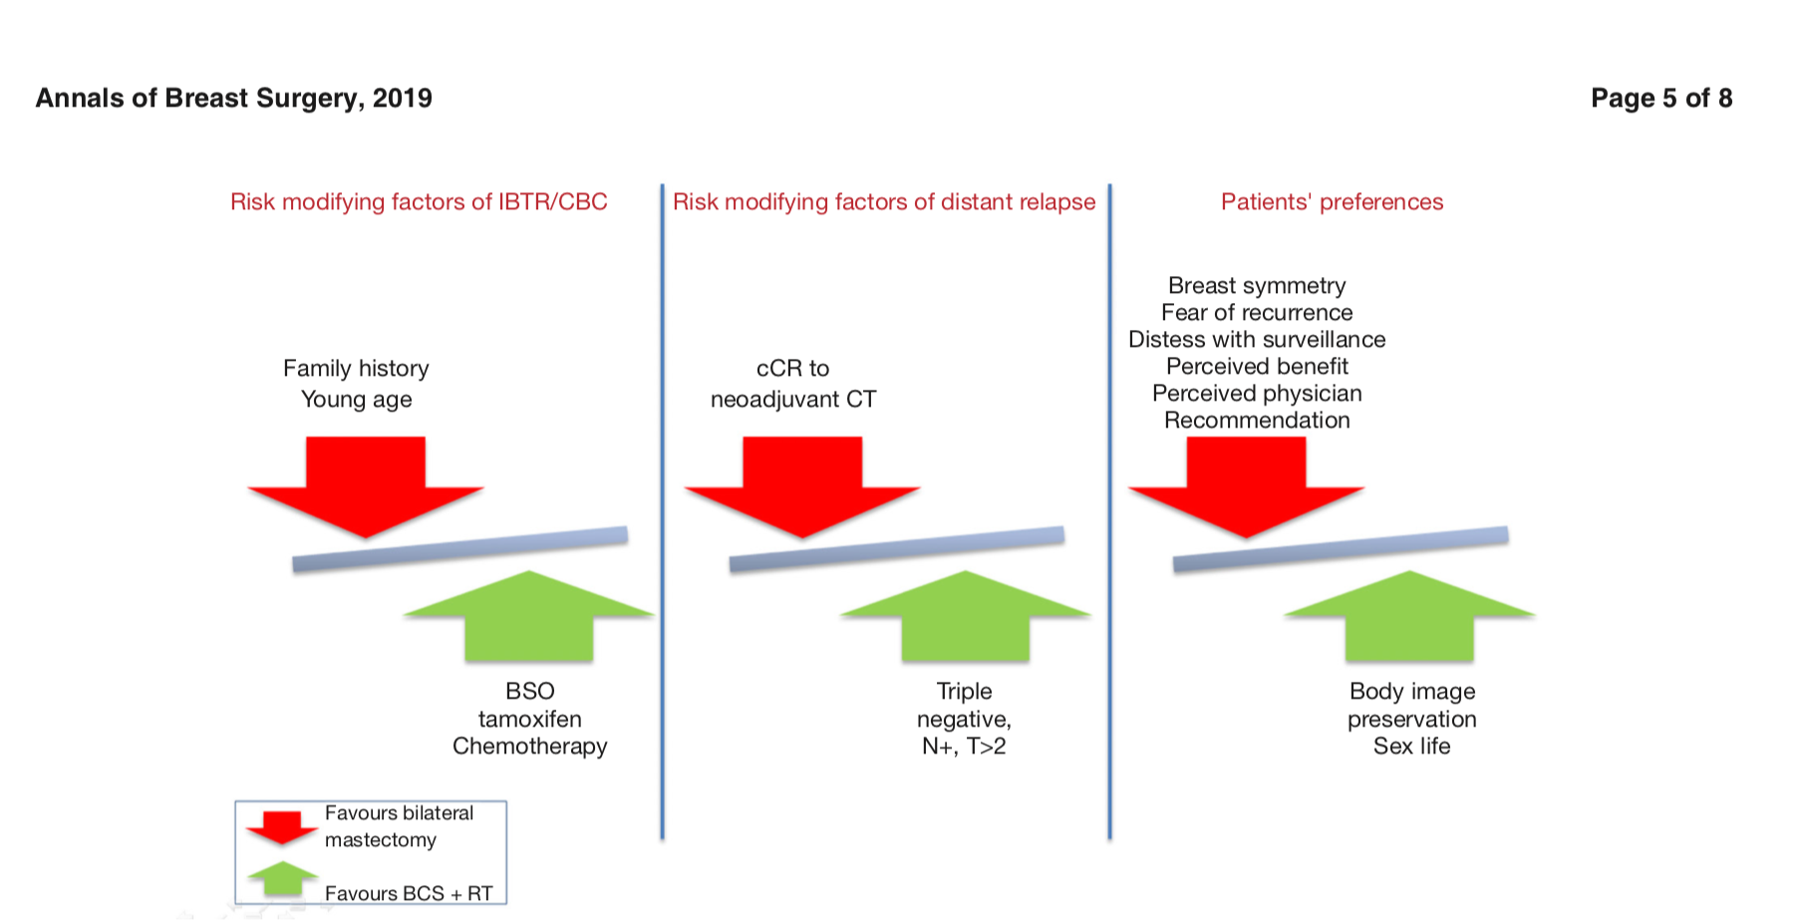
Ann Breast Surg 2019;3:23

Slide 34
Poly(ADP-ribose) polymerases

Slide 35
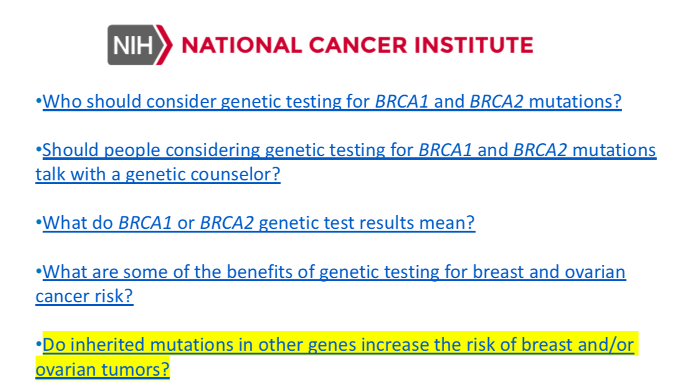

Slide 39
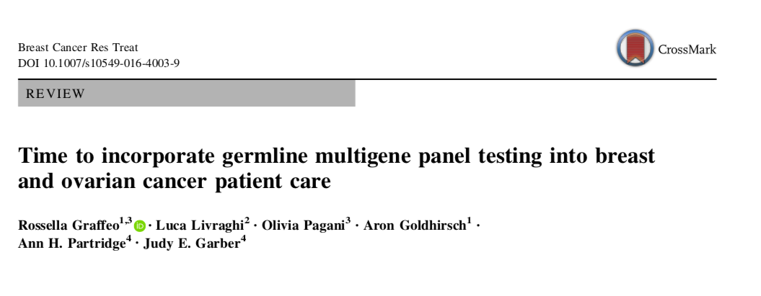
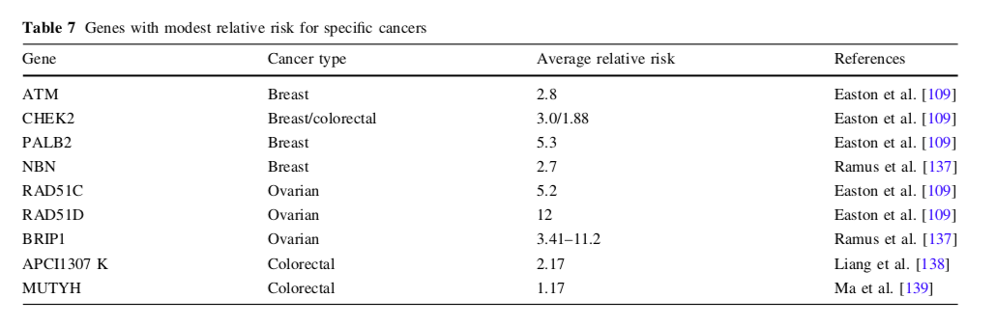

Slide 40
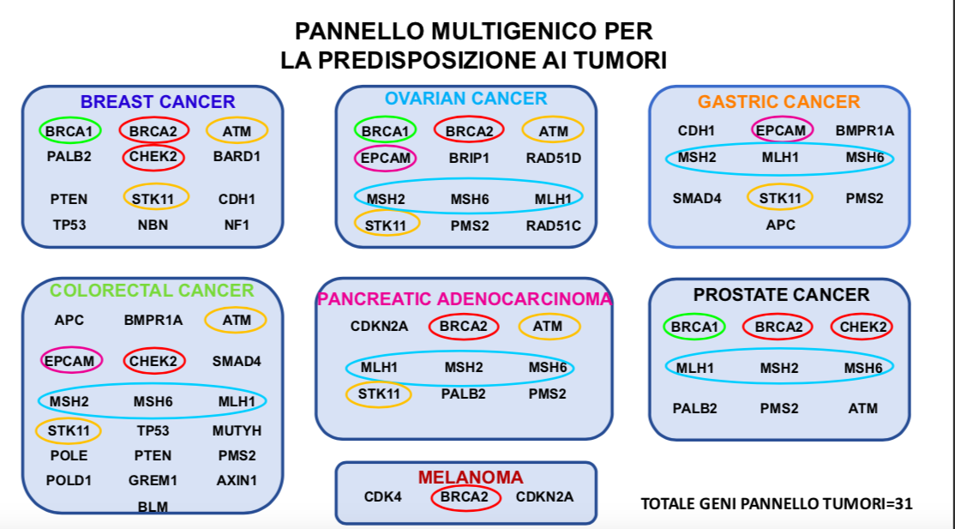

Slide 41
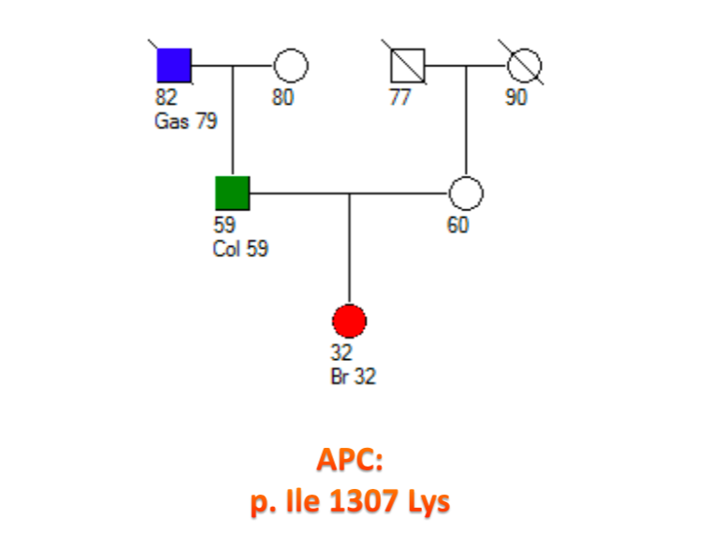

Slide 42
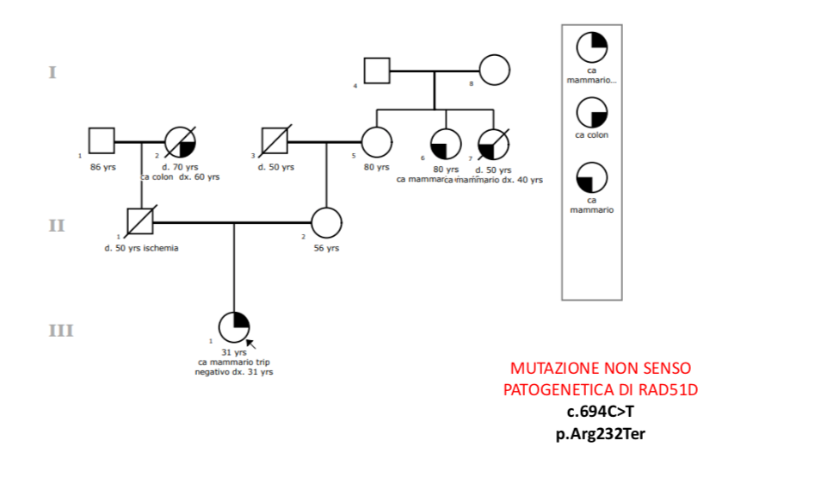

Slide 43
Caso CLINICO:
ANAMNESI PERSONALE
Uomo di 63 anni con carcinoma mammario insorto a 62 anni, ER+
I
II
ANAMNESI FAMILIARE
Madre con carcinoma mammario insorto a 33 anni
Sorella con carcinoma mammario insorto a 41 anni
III
29

Slide 44








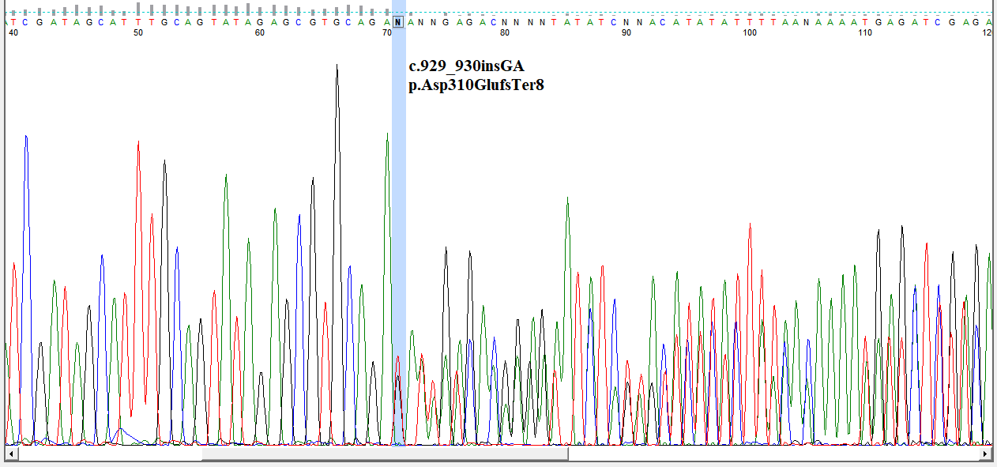
ITER DIAGNOSTICO
PANNELLO MULTIGENICO:
FILTRO GENI TUMORE MAMMARIO (NCCN)
TEST BRCA1/BRCA2
Analisi della sequenza
Delezioni e duplicazioni
ATM BARD1 CDH1 CHEK2
NBN NF1 PALB2 PTEN
STK11 TP53
ESITO NEGATIVO
MUTAZIONE FRAMESHIFT →
c.929_930insGA
p.Asp310GlufsTer8

Slide 45
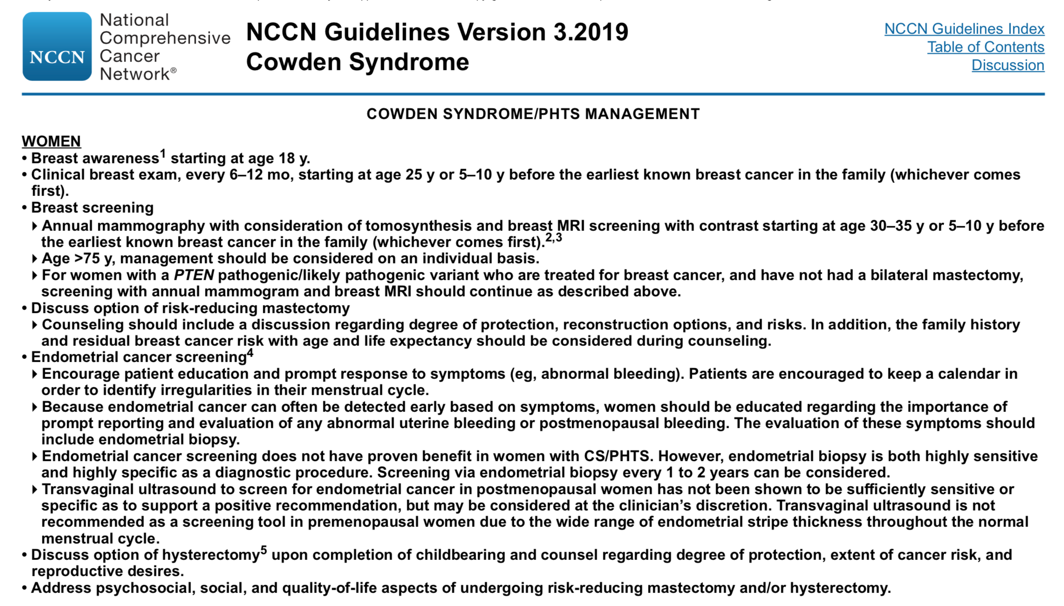

Slide 46
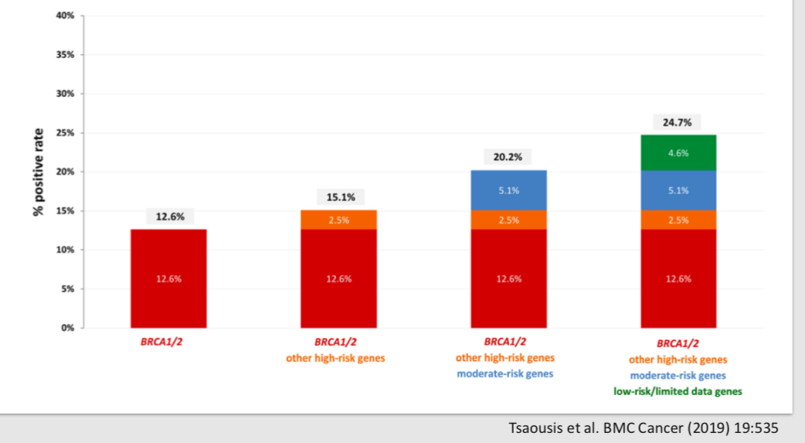

Slide 47
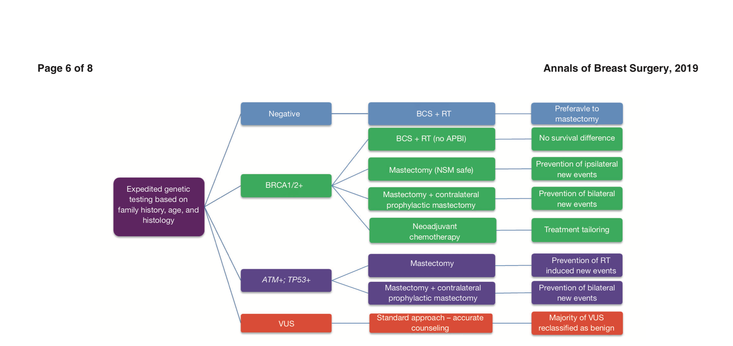
Ann Breast Surg 2019;3:23

Slide 48
CARRIER OF A CANCER RELATED GERMLINE MUTATION:
NOW WHAT?

Slide 49


Slide 50
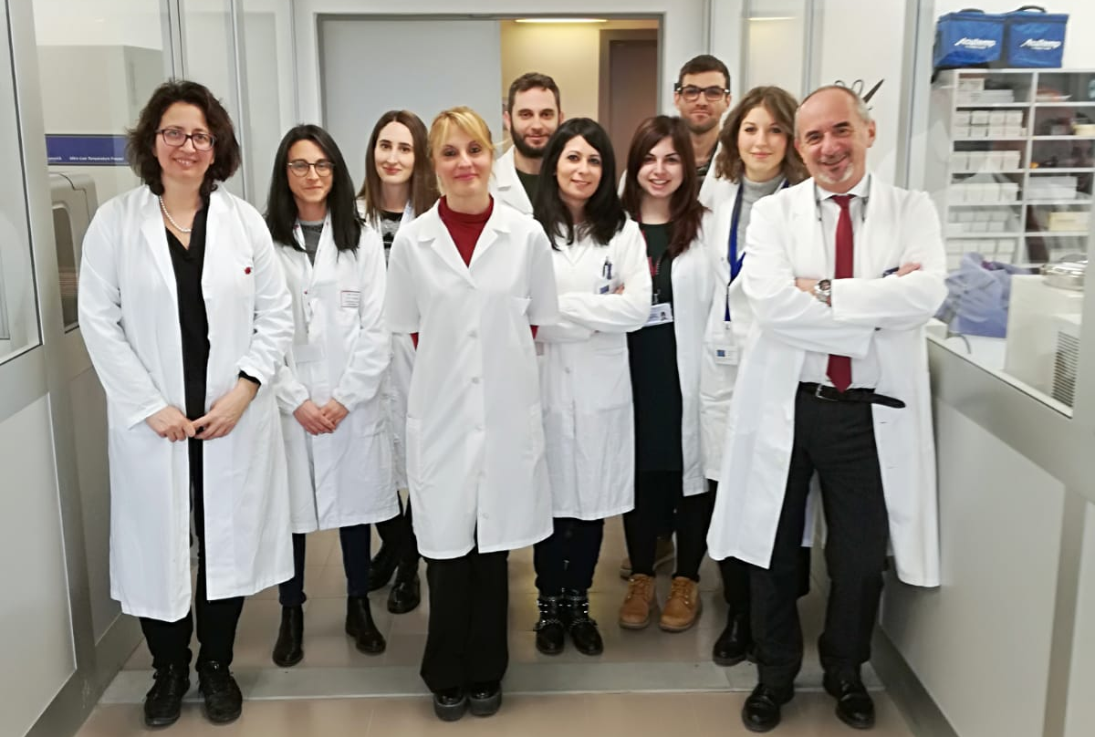
Thanks to….
Ivana Antonucci
Luca Sorino
Giulia Di Cola
Francesca Barbetta
Pierpaolo Mariani
Lucia Lombardi
Sara Franchi
Rossella Ferrante
Daniela Gattone
Valentina Gatta

